Slide 1
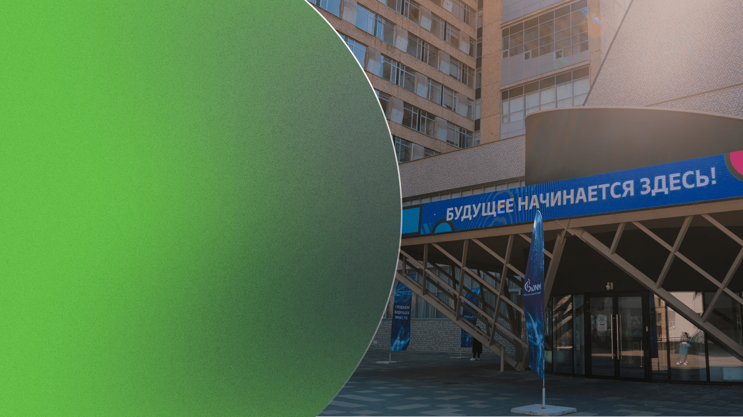


Adonis
Выполнена в рамках курса по разработке клиент-серверных приложений
Выполнили студенты группы БПМ-22-3: Жидков Семён Левченко Богдан Апарин Георгий
Специальность: Прикладная математика
Кафедра Инженерной кибернетики
2024год

Slide 2

Adonis
Смартапп, который позвляет вычислить ваш максимальный вес в жиме лежа.

Slide 3







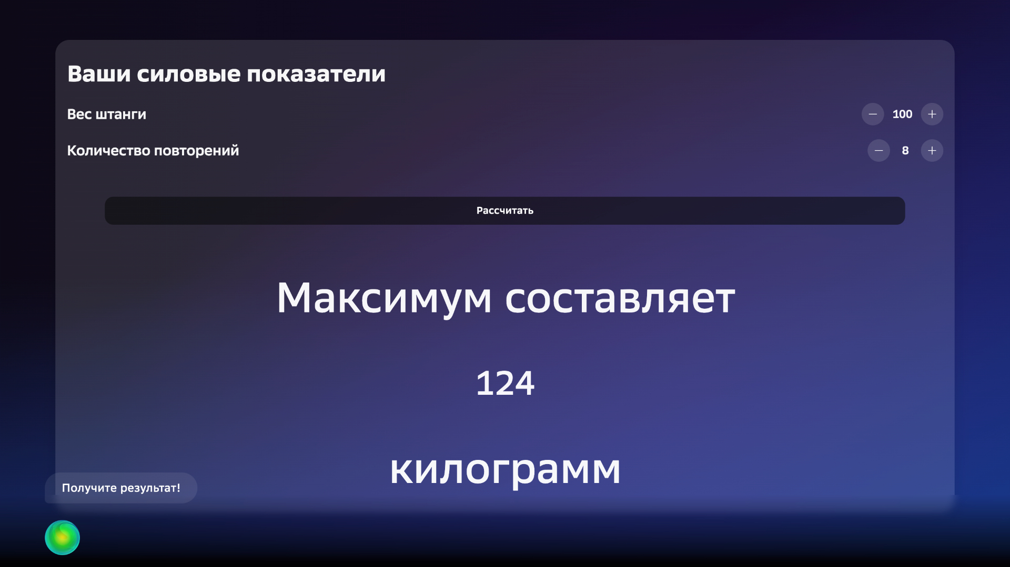
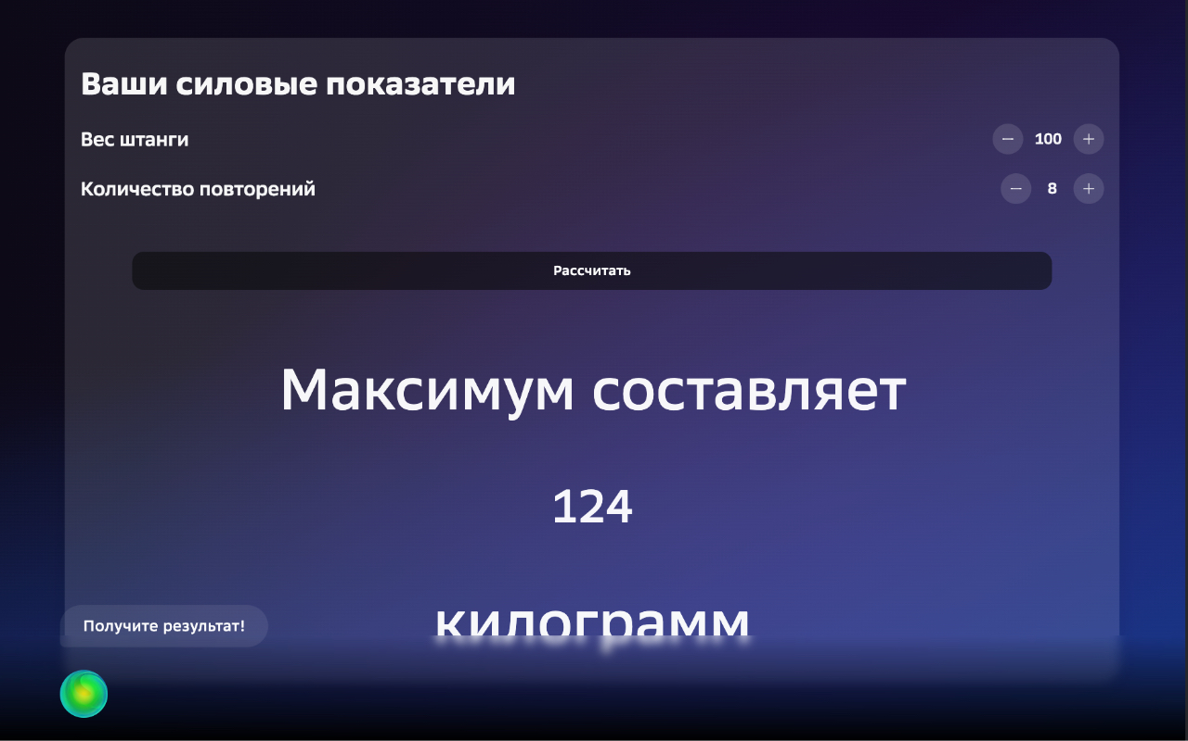
— Салют, вруби Адонис!
Если вы имеете трудности с жимом лежа, то наше приложение заставит вас подкачаться. Адонис - умный помошник в "жиме лежа" который ждет правильных голосовых вопросов от пользователя, чтобы помочь достичь максимального результата в данном движении.
Интерфейс: SberBox
Интерфейс: SberPortal

